Slide 1
МБДОУ ЦРР «Карагайский детский сад № 5»
Консультативный пункт
Коррекция нарушений в развитии ребенка от 0 до 3 лет, не посещающих дошкольную организацию

Slide 3
Количество детей с ОВЗ в МБДОУ

Slide 4
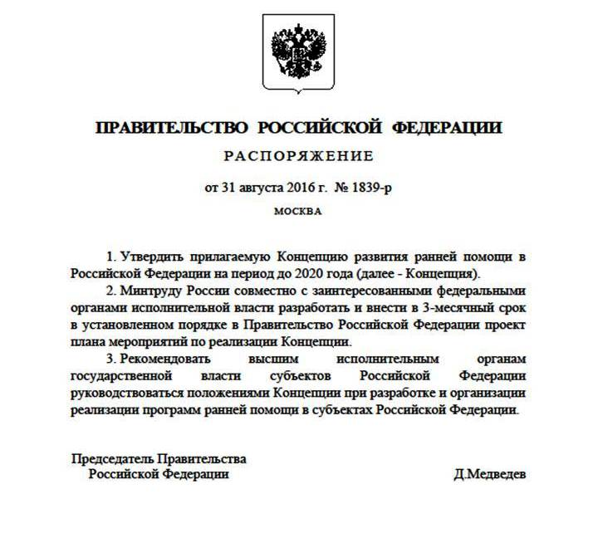

Slide 5
приказ;
положение;
должностные обязанности;
журнал учета обращений;
журнал учета работы;
порядок

Slide 10
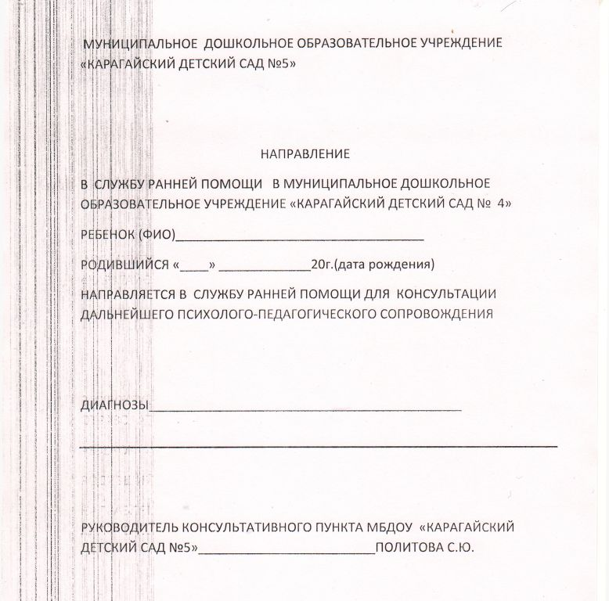

Slide 13
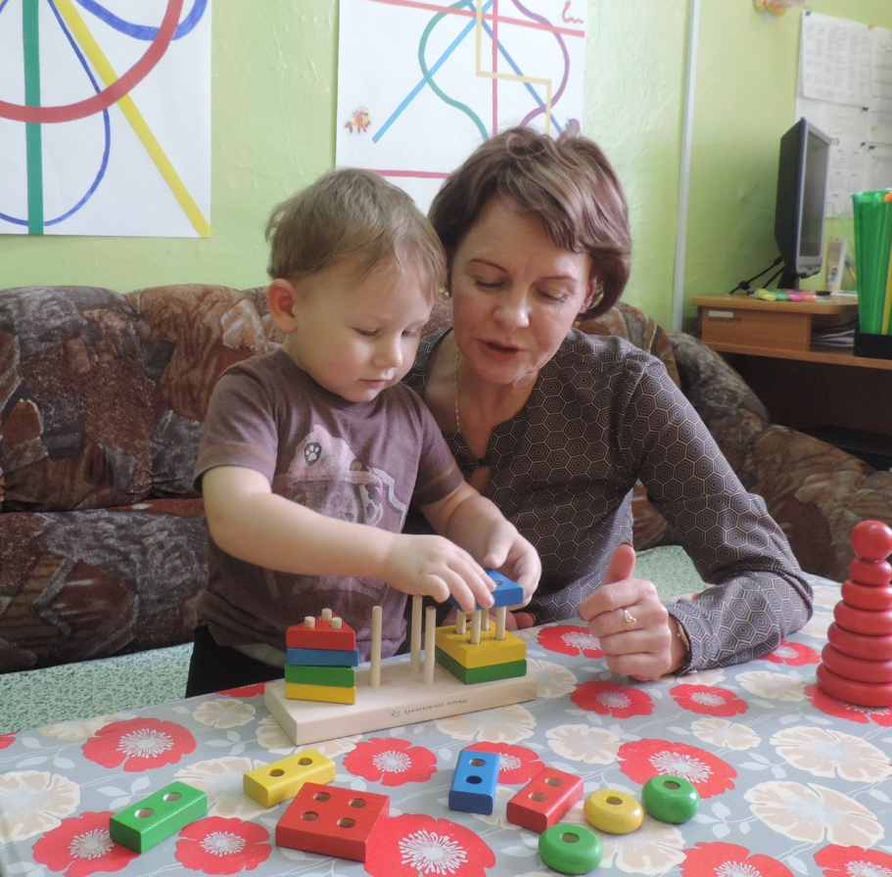
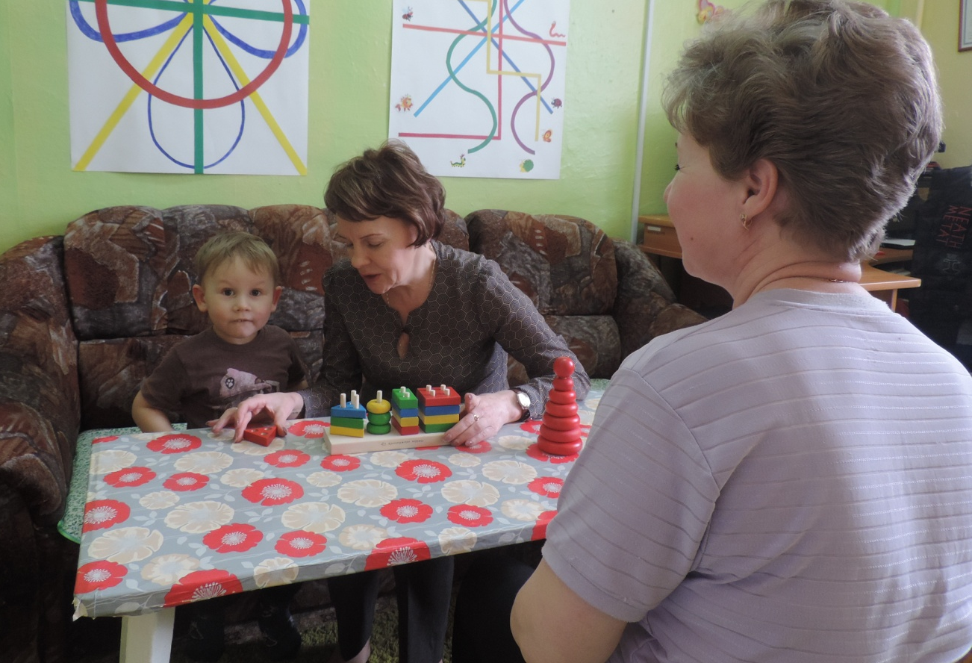
Встреча с психологом

Slide 14
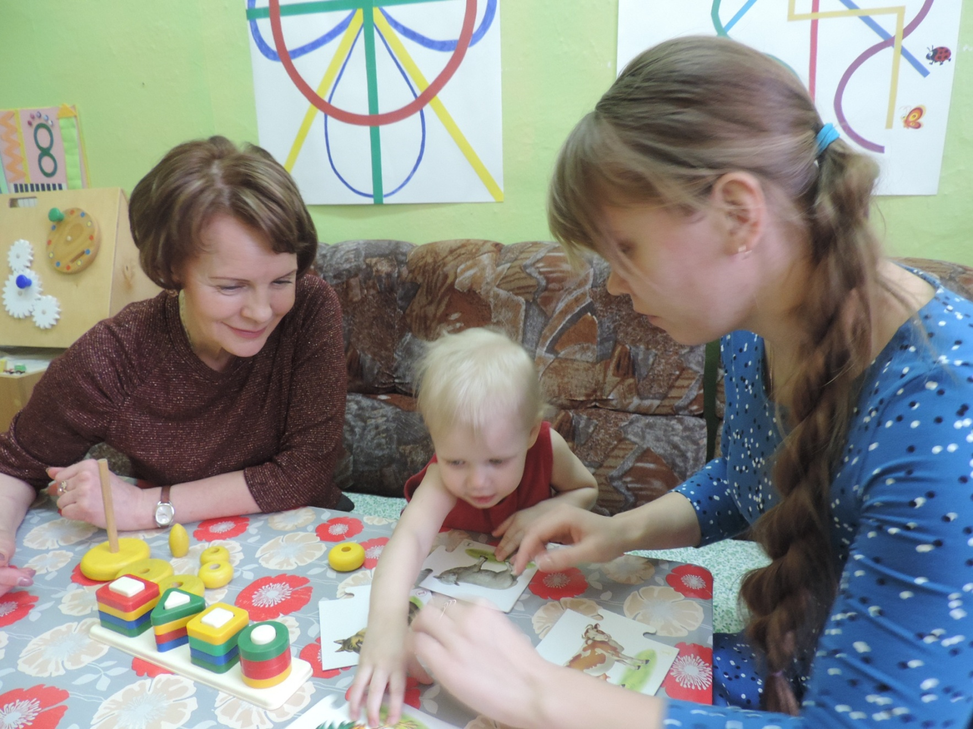
Встреча с психологом и логопедом

Slide 15
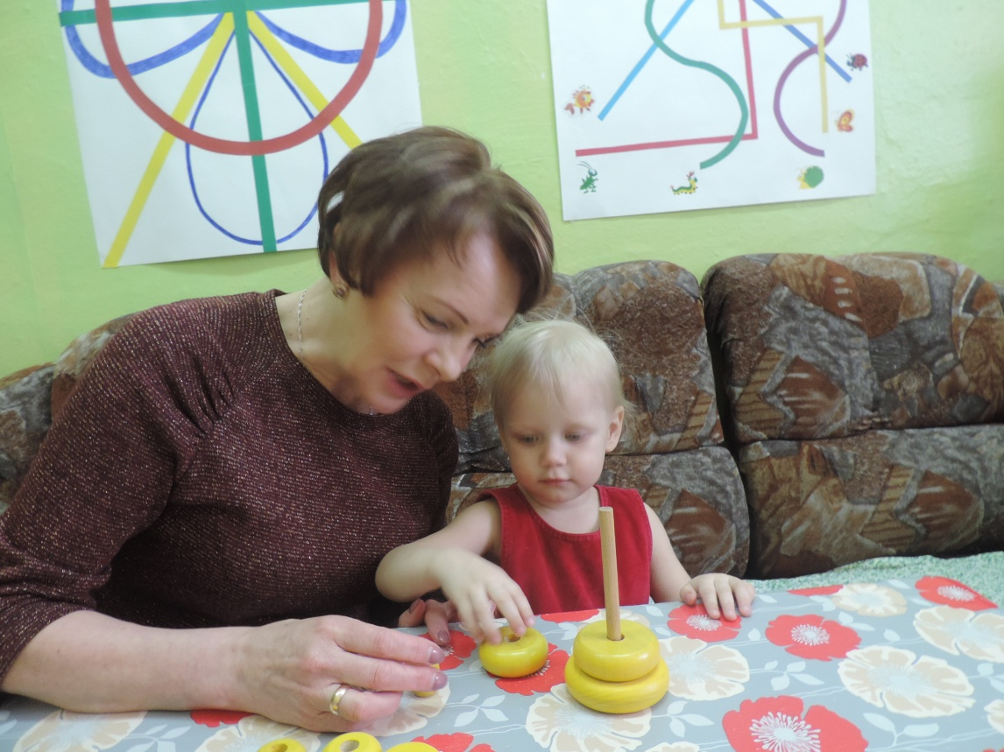
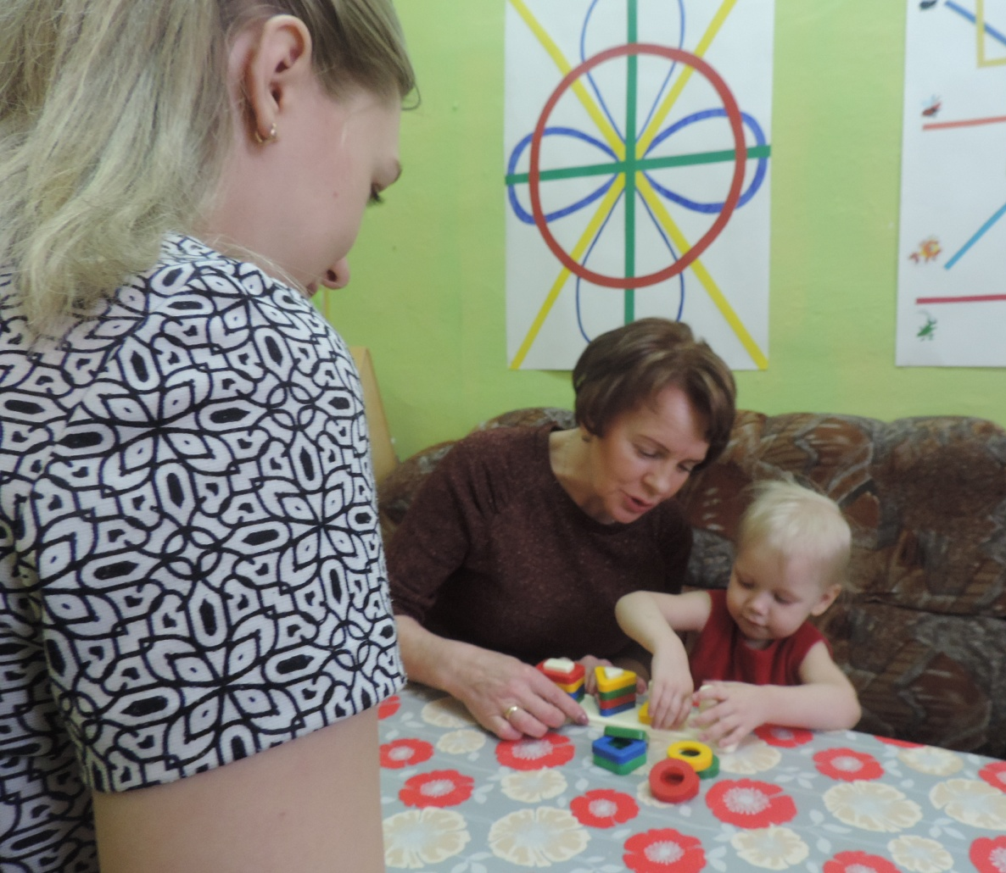

Slide 16
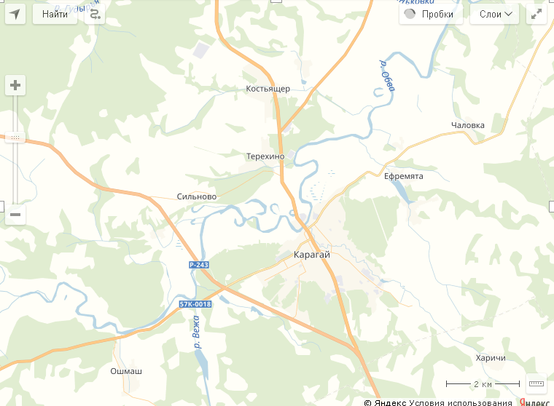
Иваньково
Кайгородово
Нефедово
Баранята
Пыжьянка
Гурино

Slide 17
ПРОДОЛЖЕНИЕ СЛЕДУЕТ…

